Slide 1
Introduction.
Les écrans : une place considérable dans notre paysage social et familial.
Temps passé devant les écrans augmente:
Aux USA: Un adolescent passe en moyenne 7h40/J devant les écrans
Fausses croyances ++ sur les effets des écrans
➔ Les écrans touchent tous les aspects de notre santé :
Somatiques
Cognitives
Et sociales
Notes:
Garde
Ex d’introduction :Aux USA: Un adolescent passe en moyenne 7h40 devant les écrans (télévision Smartphone, ordinateurs, consoles…)
Croyances: Deux conséquences souvent retrouvées:
Majorations des comportements violents
Majoration du risque additif.
Beaucoup d’études montrent que les influences sont beaucoup plus larges

Slide 2
Notes:
garder

Slide 3
LE SOMMEIL
En moyenne en France depuis 2010 diminution de la durée du sommeil de 1h30.
Mais besoins biologiques de sommeil n’ont pas changé.
➔ Nous sommes tous en dette chronique de sommeil.
Notes:
Garder

Slide 4
Notes:
Garder

Slide 5
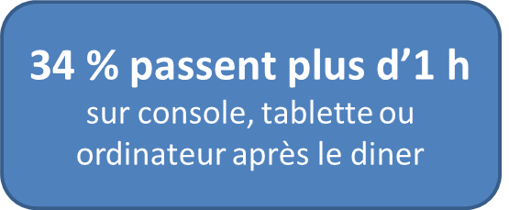
LE SOIR APRES LE DINER
35 % des élèves de CM2 ont une télévision ou un ordinateur dans leur chambre
Enquête DRESS 2015
Notes:
Garder

Slide 6
Notes:
Garder

Slide 7
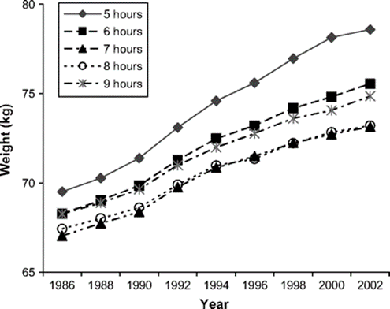
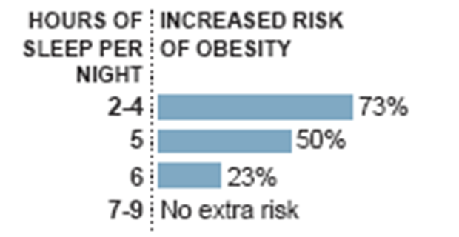
Notes:
Garder

Slide 8
Les études montrent quasi toutes un lien entre le temps d’exposition aux écrans et la diminution du temps de sommeil.
META ANALYSE DE 2015 sur 557 articles toutes nationalités confondues
Causes:
Les médias induisent suspens, dramatisation, stress trop sollicitant pour les enfants:
Trop sonore et trop visuel
Retarde l’heure de l’endormissement.
Favorise les cauchemars et réveils nocturnes.
ATTENTION aux films mais aussi aux informations télévisées
Notes:
GarderGarder

Slide 9
Rôle de la lumière bleue. On a découvert en 2000 les cellules ganglionnaires à mélanopsine (cellules dans la rétine) ; la lumière est impliquée dans de nombreuses fonctions non visuelles comme: la régulation des fonctions cognitives la régulation de l humeur la régulation de neurotransmetteurs impliqués dans les processus mnésiques la régulation du sommeil en agissant sur la synchronisation de l horloge biologique
La mélatonine: hormone secrétée par le cerveau pour s’endormir.
La lumière bleue bloque sa production
Conséquences :
Difficulté pour s’endormir,
Plus d’endormissement la journée
Notes:
Garder

Slide 10
Autres effets des écrans:
Trouble de l’attention et de la concentration à tout âge
Entrainant diff scolaires mais aussi les smombies
Trouble du langage chez le jeune enfant ( retard de parole et de langage)
Trouble de la relation aux autres.(chez les bébés) sd de l’ EPEE
Trouble de la motricité (chez le jeune enfant)
. Trouble des relations sociales ( harcèlement, violence , accès à la pornographie)
Addiction par stimulation du circuit de la récompense ( dopamine..)
Notes:
Garder

Slide 11
l’utilisation d’écrans de la naissance à 3 ans altère les acquisitions cognitives des enfants
Chez le tout petit il peut exister une perte du regard ( l’enfant regarde les écrans et non plus les adultes ), de même les adultes regardent les écrans et plus leurs bébés ( trouble de la relation aux autres)
Diminution de la motricité fine ( l’enfant ne peut plus empiler des cubes, construire avec des legos ,ou écrire avec un crayon) alors qu’il peut le faire sur tablette; c’est la perte du geste graphique.
Effets des écrans sur l’acquisition du langage
la télévision diminue la communication entre les enfants et les adultes.(2009)
L’enfant est moins sollicité, il parle moins alors qu’il entend autant de mots.
Chaque heure passée devant un écran ( éducatif ou pas)entraîne un appauvrissement de 10 % du langage ( étude de Zimmermann en 2007)
Chez l enfant de moins de trois ans les écrans sont responsables de
Retard de langage (6X+ si l’enfant a – d’1an ; 3X+ si moins de 3 ans)
Même les écrans dits interactifs sont délétères ex : baby einstein( étude de 2013)
Notes:
Garder

Slide 12
Notion « d’attention paradoxale »:
Un enfant ( même hyperactif) peut rester « attentif » pendant des heures devant un écran
Mais il est incapable se concentrer quelques minutes devant une lecture ou un devoir scolaire
Notes:
Garder

Slide 13
Physiologie de l’attention.
Il existe 2 systèmes attentionnels:
Involontaire : système bottom up
Nous permet d’orienter la vigilance vers un stimuli externe
➔ Utilisé dans le code de la route.( système d’alerte)
Volontaire : système top down
Permet de rester concentré lors d’un travail.
Elle dépend de l’accompagnement de l’enfant dans la réalisation de taches de plus en plus complexes.
Notes:
Garder

Slide 14
Effets des écrans
Les écrans sur stimulent le système INVOLONTAIRE de l’attention
Ne stimulent pas du tout l’attention VOLONTAIRE
15 min de télé le matin entraîne un déficit attentionnel d’1H30 en classe ( étude Duflo 2018)
➔ Si l’enfant reste devant des dessins animés le matin, il sera incapable de stimuler son attention volontaire en classe
Les ressources d’attention seront déjà épuisées.
Notes:
Garder

Slide 15
PERFORMANCE SCOLAIRE/ ECRAN
Résultats:
Plus le temps passé devant les écrans est long plus les performances sont mauvaises.
A l’âge de 5 ans, les enfants ayant regardé moins de dessins animés étaient plus performants que les autres
Résultats identiques quelques soit le programme: dessins animés ou programme éducatif. ( aucune différence )
Attention aux programmes violents un enfant qui regarde des programmes violents a 6 fois plus de risque de devenir un adolescent violent
Notes:
Garder

Slide 17
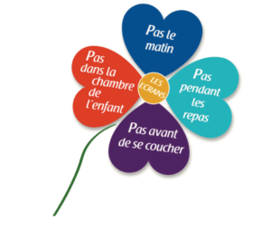
Importances de règles d’usage des écrans
Problèmes des écrans toujours liés à un usage
Inadapté à l’âge
Excessif en temps
3 règles simples pour protéger les enfant
Règle des 3-6-9-12 (Tisseron)
Règle des 4 pas ( Duflo)
Respect des interdits d’âge
Notes:
Garder

Slide 18
Avant 3 ans
Aucun écran
Inutiles et dangereux
retard de langage et trouble de la relation
Soutenez le jeu :
rôle ++ pour le développement des capacités:
intellectuelles
D’acquisition du langage
Notes:
Garder

Slide 19
Rassurez les parents
Pas de retard chez les nourrissons qui n’ont pas accès aux tablettes et smartphones
Contrairement à ce que défendent les fabricants
« plus tôt devant les écrans meilleure est la réussite » ceci est faux !
Laisser les enfants s’ennuyer
Notes:
Garder

Slide 20
De 3 à 6 ans
Pas de console de jeu à lui
Préférez les jeux vidéo
où on joue à plusieurs
dans la même pièce
Moins d’une heure par jour
pour tous les écrans
Notes:
Garder

Slide 21
De 6 à 9 ans
• Pas de smartphone,
. Pas de tablette , ni d’’internet seul
• Parler de ce qu’il/elle voit à la télé
Notes:
Garder

Slide 22
Initier votre enfant au droit à l’image
Faire participer votre enfant au tri des photos familiales
Demander à l’enfant de choisir les photos de lui qu’il veut garder
Activité qui semble banale ➔ sensibilise le droit à l’image
Plus tard il aura moins tendance à mettre n’importe quoi sur les réseaux sociaux
Déconseiller les parents de mettre des photos à leur enfants sur les réseaux sociaux.
Notes:
Garder

Slide 23
9 à 12 ans
Pas de réseaux sociaux avant 13 ans
Mais commencer à les sensibiliser:
Evitez de mettre des commentaires des photos
ou des vidéos impliquant une tierce personne
Evitez d’écrire ce qu’il ne pourrait pas dire en face
Toujours parler de
ce qu’il/elle de ce qu’il a vu sur les écrans.
ce que les camarades regardent et échangent
avec eux
Notes:
Garder

Slide 24
À tout âge : règle des 4 pas
Pas le matin
Pas en mangeant
Pas avant de dormir (1h minimum)
Pas dans la chambre
Y compris pour le téléphone des plus grands...
(Et des parents !)
Notes:
Garder

Slide 25
Rôle des parents : protéger des dangers
Internet et la loi :
Droit à l’image
Intimité
Harcèlement
Les contenus
Pornographie, violence
Logiciels de contrôle parental ne suffisent pas
En cas de harcèlement sur Internet :
N° vert 0 800 200 000
Lundi au vendredi 9h-19h
Très efficaces
Notes:
Garder

Slide 26
Rôle des parents : parler avec vos enfants
Les 3 règles d’Internet :
TOUT ce qu’on y met peut y être public
TOUT ce qu’on y met peut y rester définitivement
TOUT ce qu’on y trouve n’est pas forcément vrai
Si c’est gratuit, c’est toi le produit
Publicité
Collecte des données personnelles
.Rôle important : JOUER avec vos enfants
Notes:
Garder

Slide 27
Les jeux vidéos
Tous les jeux vidéos ont été crées pour stimuler le circuit de la récompense dans le cerveau ( dopamine) , même circuit que lors d’une prise de cocaïne
Les loots ( récompenses aléatoires des jeux ) favorisent cette sur stimulation ( comme jouer avec une machine à sous au casino)
Dans les jeux vidéos des publicités apparaissent et favorisent d’autres addictions ( que les joueurs n’identifient pas de suite )
Même les jeux dits gratuits ( FORTNITE) nécessitent de payer à un moment pour vêtir son avatar ou avancer plus vite dans sa quête

